Slide 1
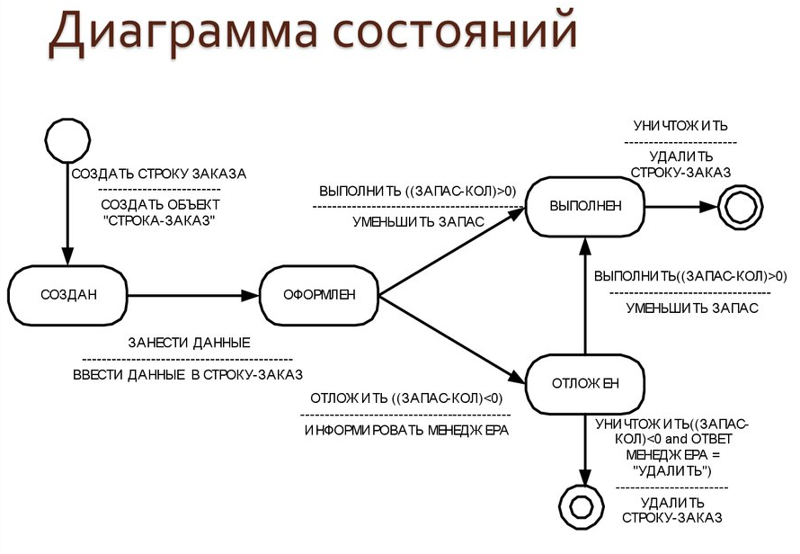
Диаграмма состояний
Диаграмма состояний (State diagram) – это один из видов диаграмм UML, используемых в разработке программного обеспечения, чтобы визуализировать и моделировать поведение объекта или системы в различных состояниях. Она позволяет описать все возможные состояния объекта, а также переходы между ними в ответ на определенные события.

Slide 2
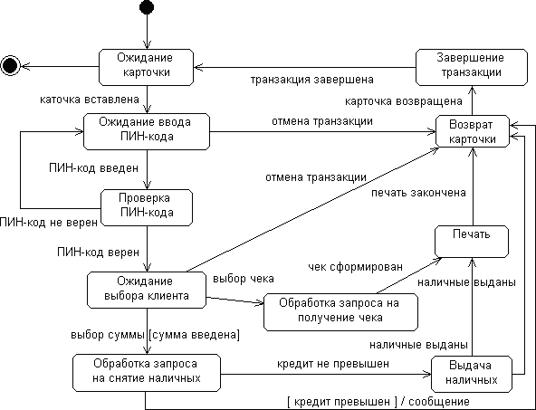
Назначение диаграммы состояний
Диаграмма состояний является важным инструментом моделирования в инженерии программного обеспечения, системной инженерии и других областях. Она представляет объект или систему как совокупность состояний и переходов между ними, которые происходят в ответ на внешние или внутренние события. Ее использование охватывает широкий спектр задач, связанных с анализом, проектированием, разработкой и тестированием.

Slide 3
Принцип разработки
Модульность
Принцип единственной ответственности (SRP)
Повторное использование (DRY –Don'tRepeatYourself)
Инкапсуляция
Простота и минимализм (KISS –Keep It Simple, Stupid)
Масштабируемость
Принцип открытости/закрытости (OCP)
Обратная совместимость
Тестируемость
Учет производительности и эффективности
Принцип инверсии зависимостей (DIP)
Рефакторинг
Обратная связь и итеративная разработка
Использование стандартов и соглашений
Принцип минимальной зависимости (LoD–LawofDemeter)

Slide 4

Последовательность разработки программного обеспечения
Определение требований ─ Сбор и анализ требований к системе.
Проектирование системы ─ Создание архитектуры будущего программного продукта.
Прототипирование (при необходимости) ─ Создание упрощенной версии продукта для демонстрации идей и проверки концепций.
Разработка и написание кода ─ Программирование согласно проекту.
Тестирование и отладка ─ Проверка системы на наличие ошибок и соответствие требованиям.
Интеграция и развертывание ─ Внедрение системы в рабочую среду.
Сопровождение и поддержка ─ Обеспечение работоспособности и улучшение системы после запуска.

Slide 5
Особенности последовательности в разных методологиях
В UML последовательности описывают переходы между состояниями объекта, учитывая события и вложенные состояния. В BPMN фокус на потоке процессов и условиях переходов. В Agile диаграммы упрощены, отражают ключевые состояния и обновляются итеративно. В Statecharts поддерживаются сложные последовательности с вложенными и параллельными состояниями. В EDA последовательности строятся вокруг событий и их обработки.

Slide 6
Требования к оформлению диаграммы
Общие требования:
Читаемость, простота, лаконичность, единый стиль оформления, легенда, обозначения, масштабируемость.
Требования к размещению элементов:
Иерархия, логика, равномерное распределение, выравнивание, минимизация пересечений линий.
Требования к цветам и графике:
Цветовая палитра, однозначные визуальные обозначения, качество изображений, требования к тексту, краткость, единый стиль шрифтов, ясность формулировок.

Slide 7
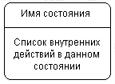

Условные графические обозначения
 | Начальное и конечное состояния
 | Состояние.
 | Переход и событие.
1

Slide 8
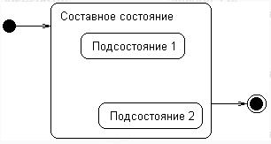
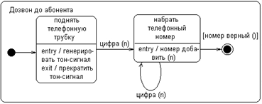
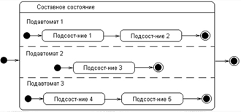
Условные графические обозначения
 | Составное состояние и подсостояния.
 | Последовательные подсостояния
 | Параллельные подсостояния
2

Slide 9
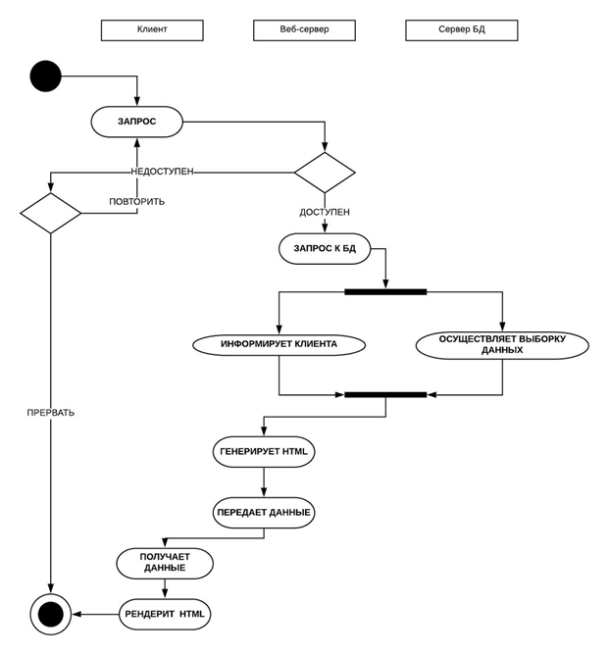
Пример диаграммы состояний

